Slide 1
Készülődés a húsvétra: Miért jött el Jézus?
DIGITÁLIS HITTANÓRA
Kedves Hittanosom!
Isten hozott! Áldás, békesség!
A digitális hittanórán szükség
lesz az alábbiakra:
Internet kapcsolat
Hangszóró
Üres lap és ceruzák
Telefon a fotózáshoz (szükség szerint).
Indítsd el a diavetítést, mert így tudsz a linkekre rákattintani!

Slide 2
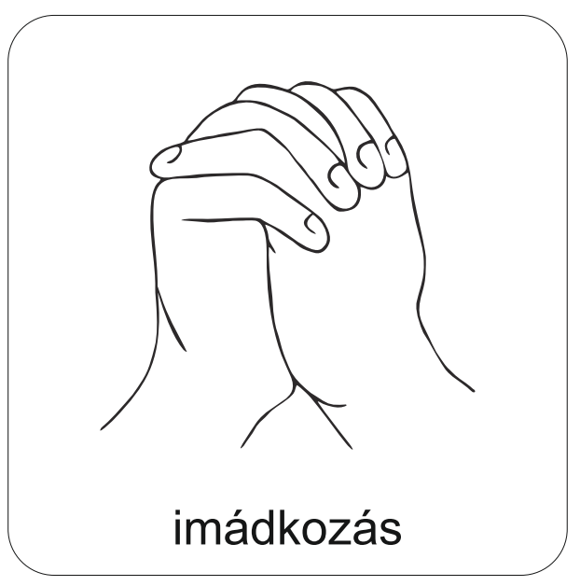
Áldás, békesség!
Kezdd az órát imádsággal!
Miatyánk, aki a mennyekben vagy.
Szenteltessék meg a te neved, jöjjön el a te országod,
legyen meg a te akaratod, amint a mennyben úgy a földön is.
Mindennapi kenyerünket add meg nekünk ma,
És bocsásd meg vétkeinket, minképpen mi is megbocsátunk
az ellenünk vétkezőknek.
És ne vigy minket kísértésbe, de szabadíts meg a gonosztól,
Mert Tiéd az ország, a hatalom, és a dicsőség mindörökké.
Ámen.
Kedves Hittanos!
Isten hozott!

Slide 3
Böjti kihívás 2.
Figyeljünk a szavainkra!
Kire tudsz ma odafigyelni? Istenre természetesen.
De a körülötted lévők közül? Ki az, akire szánhatnál pár percet?
Kapsz egy kis segítséget az ötleteléshez!
Forgasd meg a Kereket és figyelj a napokban különösen oda a szeretteidre!
Ez megteheted kedves szavakkal, segítségnyújtással, hallgatással… Ugye neked is vannak jó gondolataid? ☺

Slide 4
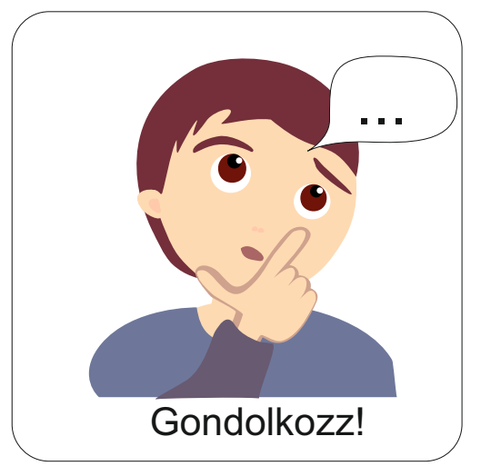
Mindennapi szavaink
Hogy sikerült a böjti kihívást megvalósítanod?
Emlékszel még a múlt alkalommal tanultakra? Azt folytatjuk most.
Jézusnak 7 szava (mondata) volt a kereszten. Nézzük meg, hogy mit mondott és ez mit taníthat ma a számunkra!

Slide 5
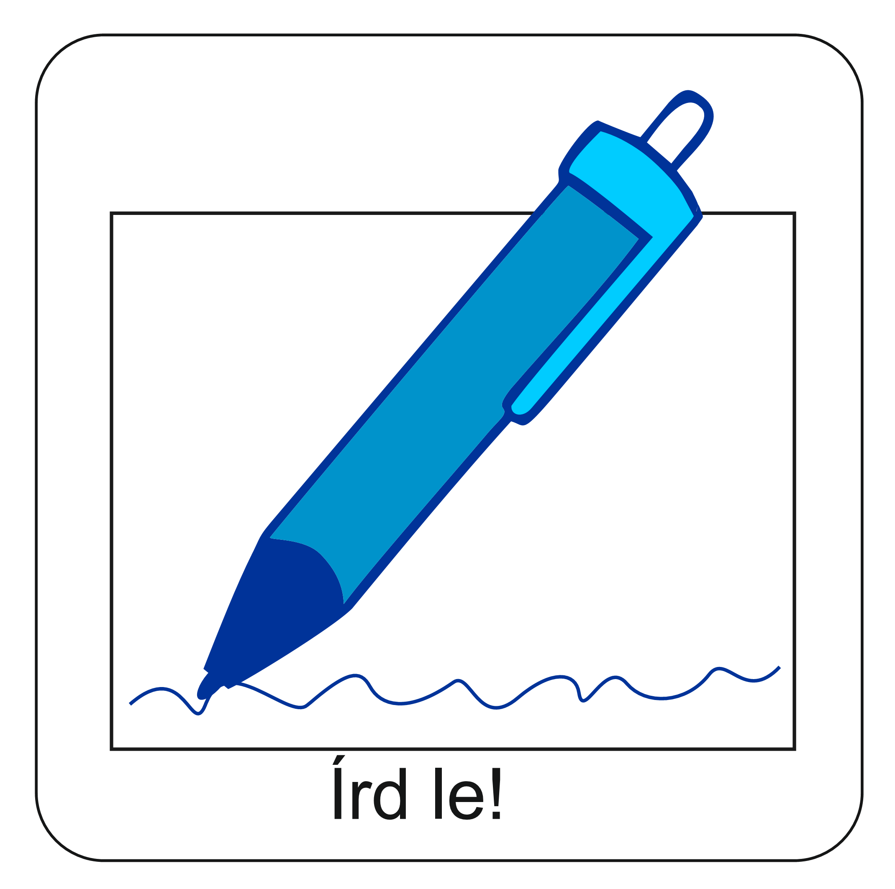
Jézus hét szava a kereszten
Jézus, miközben szenvedett, akkor is odafigyelt a körülötte lévőkre. A Szentírásban hét mondatát ismerhetjük meg. Ezeket nézzük most végig és gondoljuk át, hogy miben mutat nekünk példát a szenvedő Jézus!
Melyik érint meg téged a legjobban? Válaszd ki és írd le magadnak! Jól jegyezd meg azt a bibliai Igét!

Slide 6
1. Jézus imádkozik
Akit Jézus először megszólított, az Atya Isten volt. Héberül kiáltott fel és imádkozott a 22. zsoltár szavaival.
Jézus példát ad nekünk arra, hogy a nehéz helyzetekben is meg lehet Istent szólítani.
Neki őszintén elmondhatunk mindent.
„Három óra tájban Jézus hangosan felkiáltott: „Éli, éli, lamá sabaktáni!” azaz: „Én Istenem, én Istenem, miért hagytál el engemet?”
Máté evangéliuma 27,46

Slide 7
2. Jézus megbocsátott
Jézus azokért könyörgött, akik halálra ítélték. A tömeg ott állt körülötte és szidalmazták a szavaikkal.
Jézus megmutatta azt, amit tanított is. Az ellenségeiért imádkozott és megbocsátott nekik.
A megbocsátásnak nincs határa.
„Jézus pedig így könyörgött: „Atyám, bocsáss meg nekik, mert nem tudják, mit cselekszenek.”
Lukács evangéliuma 23,34

Slide 8
3. Jézus felismerte a megtérőt
Két gonosztevőt feszítettek Jézus két oldalára. Az egyik szidalmazta őt. A másik pedig felismerte, hogy Ő a Megváltó. Jézus bocsánatát kérte. Úgy is mondhatjuk, hogy ez a férfi megtért.
Soha nem késő Jézushoz fordulni. Ő befogad és szeretettel vár!
„„Bizony, mondom néked, ma velem leszel a paradicsomban.”
Lukács evangéliuma 23,43

Slide 9
4. Jézus megbízott Istenben.
Jézus tudta, hogy az igazi hatalom Istené. Bár úgy tűnt, hogy a földi hatóságok kezében van az irányítás. Ők ítélték el Jézust.
De Jézus tudta, hogy Istenben megbízhat. Rá bízta magát.
Mi is rábízhatjuk az egész életünket Istenre!
„Atyám, a te kezedbe teszem le az én lelkemet!”
Lukács evangéliuma 23,46

Slide 10
5. Jézus gondoskodott az anyjáról
A tömegben ott állt, együttérzéssel és szomorúsággal Mária, Jézus édesanyja és János, a tanítványa is.
Jézus látta a szenvedésüket. Azt is tudta, hogy Máriának támaszra lesz szüksége.
Ezért Jánosra bízta az édesanyját.
A nehéz helyzeteinkben is odafigyelhetünk másokra!
Amikor Jézus meglátta ott állni anyját, és azt a tanítványt, akit szeretett, így szólt anyjához: „Asszony, íme, a te fiad!” Azután így szólt a tanítványhoz: „Íme, a te anyád!”
János evangéliuma 19,26-27

Slide 11
6. Jézus beszélt a szükségleteiről
Kevés olyan alkalom van, amikor Jézus arról beszél, hogy szüksége van valamire.
Itt azt látjuk, kezdett kiszáradni a kereszten. Mint valóságos ember, átérezte a szomjúság kínját.
Nekünk is szabad a valódi szükségleteinkről beszélni. Nem túlreagálva, de elmondhatjuk azt, ami bennünk van.
„Szomjazom.”
János evangéliuma 19,26

Slide 12
7. Jézus győzött.
Az utolsó szó Jézus halála előtt a felismerés kifejezése.
Azt fejezte ki ezzel, hogy megtette, amiért jött. Kitartott és győzelmet szerzett.
Istennel járva minden helyzetben győztesek lehetünk!
„Elvégeztetett.”
János evangéliuma 19,30

Slide 13
„Abban nyilvánult meg Isten irántunk való szeretete, hogy egyszülött Fiát küldte el Isten a világba, hogy éljünk őáltala.”
János 1. levele 4,9
Isten üzenete ezen a böjti héten ez a számodra!
Jól jegyezd meg!
Kinek tudnád átadni ezt az üzenetet?
Küldd el valakinek, aki fontos neked!

Slide 14
Miatyánk, aki a mennyekben vagy.
Szenteltessék meg a te neved, jöjjön el a te országod,
legyen meg a te akaratod, amint a mennyben úgy a földön is.
Mindennapi kenyerünket add meg nekünk ma,
És bocsásd meg vétkeinket, minképpen mi is megbocsátunk
az ellenünk vétkezőknek.
És ne vigy minket kísértésbe, de szabadíts meg a gonosztól,
Mert Tiéd az ország, a hatalom, és a dicsőség mindörökké.
Ámen.
Kedves Hittanos!
Várunk a következő digitális hittanórára!
Áldás, békesség!

